Slide 1



GULISTON DAVLAT UNIVERSITETI
Buxgalteriya hisobi
va moliya kafedrasi
Ma’ruzachi:
Turayeva G
7-MAVZU.QISHLOQ XO‘JALIGIDA ASOSIY VA AYLANMA FONDLAR HAMDA ULARDAN FOYDALANISH SAMARADORLIGI MAVZUSIDA
TAQDIMOT

Slide 2
Reja:
1.Qishloq xo‘jaligida ishlab chiqarish vositalarining iqtisodiy mohiyati va klassifikatsiyasi
2.Asosiy vositalarni baholash, ularning eskirishi va takror ishlab chiqarish
3. Asosiy fondlar bilan ta’minlanganlik, ularning texnik holati va foydalanish samaradorligi ko‘rsatkichlari
4.Aylanma mablag‘lardan foydalanishning iqtisodiy samaradorligi. Tayanch iboralar: Qishloq xo‘jalik fondlari, mehnat predmetlari, mehnat vositalari, ishlab chiqarish va noishlab chiqarish vositalari, Baholash, to‘liq balans qiymati, tiklanish qiymati, qoldiq balans qiymati

Slide 3
Qishloq xo‘jaligining moddiy-texnika resurslari hisoblangan yer, mashina-traktor, kombaynlar, kimyoviy vositalar, yoqilg‘ilar, yem-xashaklar, urug‘liklar va boshqa vositalarning qiymat shaklidagi ko‘rinishi tarmoq fondlarini tashkil etadi. Ular iqtisodiy mohiyati, shakllanishi va ishlab chiqarish jarayonida qatnashishiga ko‘ra, ishlab chiqarish hamda noishlab chiqarish fondlariga bo‘linadi.
Ular ayrim hollarda ishlab chiqarish jarayonida bevosita va bilvosita qatnashadiganlarga ham bo‘linadi. Masalan, yer, suv, o‘g‘it, urug‘lik, yem-xashak, yer haydaydigan, ishlov beradigan traktorlar qishloq xo‘jalik mahsulotlarini yetishtirishda bevosita qatnashadi. Chunki ular mahsulot yetishtirish hajmiga, sifatiga bevosita ta‘sir etadi. Xo‘jaliklarning ma’muriy, madaniy va boshqa binolari, dala shiyponlari, omborxonalar, xizmat ko‘rsatuvchi texnikalar, kompyuterlar va boshqa vositalar ishlab chiqarilayotgan mahsulot hajmiga, ularning sifatiga bilvosita ta‘sir etadi.

Slide 4
Ular iqtisodiy mohiyatigako‘ra, asosiy hamda aylanma fondlarga bo‘linadi.
Qishloq xo‘jaligi fondlari
Ishlab chiqarish fondlari
Noishlab chiqarish fondlari
Asosiy fondlar
Aylanma fondlar

Slide 5
Ishlab chiqarish jarayonidagi funktsional faoliyat mehnat predmetlari hamda mehnat vositalariga bo‘linadi
Milliy iqtisodiyotning turli tarmoqlarida yaratilib, qishloq xo‘jalik mahsulotlari yetishtirishda inson mehnati yordamida ishlab chiqarish jarayonida bir marta qatnashib, o‘z shakllarini to‘liq o‘zgartiradigan predmetlar tarmoqning mehnat predmetlarini tashkil etadi. Ularga sanoat tarmoqlarida ishlab chiqarilgan yoqilg‘i, yog‘lovchi materiallar, kimyoviy o‘g‘it, yem va boshqalar kiradi

Slide 6
Ishlab chiqarish jarayonidagi funktsional faoliyat mehnat predmetlari hamda mehnat vositalariga bo‘linadi
mehnat predmetlari yordamida qishloq xo‘jalik mahsulotlarini yetishtirish, xizmatlarni bajarish maqsadida bir necha yillar davomida foydalaniladigan narsalar mehnat vositalari hisoblanadi. qishloq xo‘jalik texnikalari hisoblangan mashina-traktorlar, kombaynlar, seyalkalar, kultivatorlar sug‘orish inshootlari, binolar, stanoklar va boshqalar kiradi.

Slide 7
Asosiy fondlar (vositalar) ishlab chiqarish va noishlab chiqarish vositalariga bo’linadi
Yer, tabiiy o‘rmonlar - tabiat mahsulidir. Ishchi va mahsuldor chorva hayvonlari, bog‘zorlar, tokzorlardan qishloq xo‘jalik mahsulotlari yetishtirish uchun bir necha yillar mobaynida foydalaniladi.
Asosiy vositalar yillar davomida jismoniy hamda ma’naviy eskiradi. Fan-texnika taraqqiyoti natijasida yangi, zamonaviy texnikalarning yaratilishi tufayli ular ma’naviy jihatdan ham eskiradi.

Slide 8
T.r. | Amortizatsiya guruhlariga kiritilgan asosiy vositalarning yangi tasnifi^{[1]} Qishloq xo‘jaligida asosiy vositalarning turlari | Amortizatsiya-ning yillik eng yuqori normasi, % | Mol-mulkni foydalanish muddati
I. a. | Binolar, imoratlar | 3 | 30 - 33 yil
I. b. | Ichki xo‘jalik va xo‘jalikaro sug‘orish tarmog‘i, yopiq kollektor drenaj tarmog‘i, bog‘lar va hayvonot bog‘larining inshoatlari, issiqxona va parniklar va boshqa inshoatlar | 5 | 20 yilgacha
II. | Uzatish qurilmalari: elektr uzatish va aloqa qurilmalari, vodoprod quvurlari va boshqalar | 8 | 15-17 yil
III. | Elektr dvigatellari va dizel generatorlar va boshqa kuch beradigan mashinalari va uskunalari (harakatlanuvchi transportdan tashqari) | 8 | 15-17 yil
IV. | Qishloq xo‘jaligi traktorlari, mashinalari va uskunalari: don o‘rish kombaynlari, paxta terish mashinalari (harakatlanuvchi transportdan tashqari) | 15 | 5-7 yil
V. | Yuklash va tushirish uchun mashina va uskunalar, transport, qishloq xo‘jaligi uchun laboratoriya uskunalari. Engil avtomobillar. 0,5 tonnagacha yuk ko‘tarish quvvatiga ega umumiy yuk mashinalari | 20 | 5 yilgacha
VI. | Kompyuter va boshqa ma’lumotlarni qayta ishlash qurilmalari | 20 | 5 yilgacha
VII. | Ko‘p yillik dov-daraxtlar | 10 | 10 yilgacha
]

Slide 9
Tarmoqda mahsulot ishlab chiqarishda asosiy rol qishloq xo‘jaligida qatnashuvchi fondlarga tegishlidir, chunki ular asosiy ishlab chiqarish fondining 80 foizini tashkil qiladi. Bu fondlarga quyidagilar kiradi:
yer resurslari;
binolar;
inshootlar;
mashina va texnikalar;
transport vositalari;
ishlab chiqarish va xo‘jalik inventarlari;
sut beruvchi qoramollar;
go‘sht beruvchi qoramollar;
ko‘p yillik ekinlar;
yerni yaxshilash uchun qilingan sarflar (inshootlardan tashqari).
asboblar va hakozolar.

Slide 10
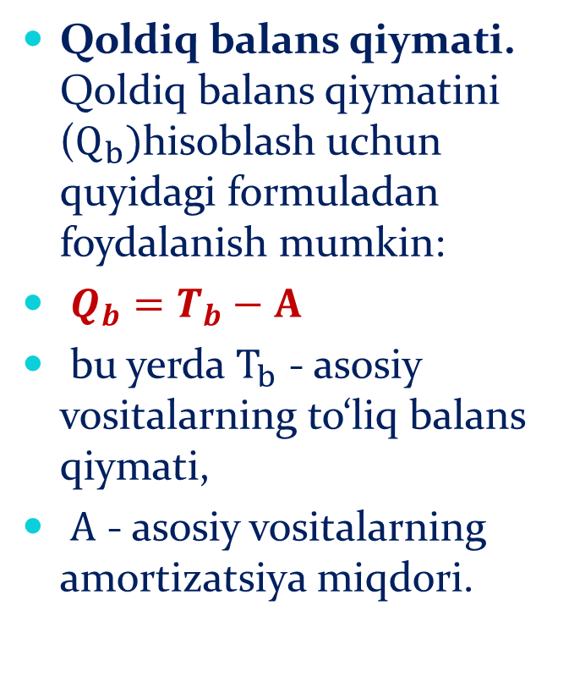
Asosiy vositalarni baholash, ularning eskirishi va takror ishlab chiqarish.
Baholash - bu buxgalteriya hisobi, iqtisodiy hisob-kitoblarni tahlil qilish va umumlashtirilgan sanoat ko‘rsatkichlarini shakllantirish uchun asosiy vositalarning qiymatini aniqlashdir. Asosiy vositalarning to‘liq balans qiymati deganda ularning qiymatini oxirgi baholashgacha tushuniladi

Slide 11
Asosiy vositalarni baholash, ularning eskirishi va takror ishlab chiqarish.
Asosiy vositalarni qayta baholash ikki usul bilan amalga oshirildi
Birinchi usul-asosiy vositalarning balans quymatini indeksatsiya qilish yo’li bilan aniqlanadi.Bunda asosiy vositalarning to’liq balans qiymatini asosiy vositalarni qayta baholash koeffitsentiga ko’paytirish yo’li bilan
Ikkinchi usul - joriy yilning 1 yanvarida mavjud bo‘lgan asosiy vositaning narxiga nisbatan balans qiymatini to‘g‘ridan-to‘g‘ri qayta hisoblash yo‘li bilan.

Slide 12
Asosiy vositalarning eskirishi. Asosiy vositalarning eskirishini ikki xil mavjud: jismoniy va ma’naviy.
Jismoniy eskirish ulardan intensiv foydalanish jarayonida ham, harakatsizlik natijasida ham sodir bo‘ladi. Asosiy vositalar tabiiy va iqlim sharoitlari ta‘sirida eskiradi: metallning korroziyasi, yog‘och va boshqa jihozlarning chirishi kuzatiladi. Jismoniy eskirish - moddiy eskirish deb ataladi.
Ma’naviy eskirish degani hali ham foydalanishga yaroqli bo‘lgan asosiy vositalar endi iqtisodiy jihatdan ulardan foydalanish maqsadga muvofiq emas va ularni almashtirish zaruriyati paydo bo‘ladi. Eskirganlikning asosiy sababi - bu ilmiy-texnikaviy taraqqiyotning tezlashishi hisoblanadi.

Slide 13
Эътиборингиз учун рахмат!

